Slide 1

El informe semanal:
resultados, causas y
acciones
Carlos Castro
Ver el OA en pinturasespecializadas.lumbre.lat
Notes:
Objeto de aprendizaje de Lumbre · Carlos Castro
Enlace: https://pinturasespecializadas.lumbre.lat/object/el-informe-semanal-resultados-causas-y-acciones

Slide 2
Acerca de este OA · 1 de 2
Objetivo
Redactar un informe semanal breve y verificable que compare resultados con una base correcta, separe causa comprobada de hipótesis y termine en acciones con responsable, fecha y evidencia de cierre.
Descripción
Lección práctica sobre el informe semanal de tienda. Enseña la estructura en seis bloques, la comparación honesta de resultados, el etiquetado de causas e hipótesis y la conversión del informe en un plan de acción seguible.
El informe semanal: resultados, causas y acciones
2 / 93
Notes:
Enlace al OA: https://pinturasespecializadas.lumbre.lat/object/el-informe-semanal-resultados-causas-y-acciones

Slide 3
Acerca de este OA · 2 de 2
Autoría: Carlos Castro
Etiquetas: informe semanal · rendición de cuentas · causas · indicadores · tienda de pinturas · encargado
El informe semanal: resultados, causas y acciones
3 / 93
Notes:
Continuación de «Acerca de este OA» (2 de 2).

Slide 4
El informe semanal: resultados, causas y acciones · 1 de 4
Viernes, 16:40. Dirección escribe: «Necesito el informe de la semana el lunes antes de las 9:00». En la mesa hay el cierre del TPV, tres incidencias anotadas en el cuaderno, una reclamación de color sin cerrar, dos hipótesis que el equipo repite como si fueran hechos y una acción de la semana pasada que nadie ejecutó.
El informe no puede ser un diario ni una colección de excusas. Tiene que permitir que quien lo lea entienda qué pasó, qué se sabe, qué falta por saber y qué tiene que decidir. Este OA construye ese documento y lo practica con un informe ficticio completo.
El informe semanal: resultados, causas y acciones
4 / 93

Slide 5
El informe semanal: resultados, causas y acciones · 2 de 4
Qué vas a poder hacer al terminar
Redactar un informe semanal breve y verificable que compare resultados con una base correcta, separe causa comprobada de hipótesis y termine en acciones con responsable, fecha y evidencia de cierre.
•
Buena práctica general: el método de dirección que sirve en cualquier tienda. No es, por sí solo, una norma de Pinturas Especializadas.
El informe semanal: resultados, causas y acciones
5 / 93
Notes:
Continuación de «El informe semanal: resultados, causas y acciones» (2 de 4).

Slide 6
El informe semanal: resultados, causas y acciones · 3 de 4
•
Ejemplo hipotético: las situaciones, cifras e importes marcados como ficticios sirven para practicar; no son datos de la empresa.
•
Política verificada de Pinturas Especializadas: solo aparece cuando consta en el material interno citado; si no consta, se dice expresamente.
•
Parámetro pendiente de validación: los límites, importes, horarios y facultades que debe fijar dirección quedan como campos, nunca como normas inventadas.
El informe semanal: resultados, causas y acciones
6 / 93
Notes:
Continuación de «El informe semanal: resultados, causas y acciones» (3 de 4).

Slide 7
El informe semanal: resultados, causas y acciones · 4 de 4
Dependencia interna pendiente
Esta lección distingue el método general de las decisiones que corresponden a Pinturas Especializadas. Antes de aplicar un umbral, un importe o una facultad, confirma con dirección: El formato, la extensión y la periodicidad exacta del informe que espera dirección. Los destinatarios del informe y qué decisiones puede tomar cada uno. El criterio de cierre semanal: qué día y a qué hora se consideran cerrados los datos. El umbral a partir del cual una incidencia o una desviación debe escalarse el mismo día.
El informe semanal: resultados, causas y acciones
7 / 93
Notes:
Continuación de «El informe semanal: resultados, causas y acciones» (4 de 4).

Slide 8
1 · Para qué sirve el informe y quién lo lee · 1 de 3
Un informe semanal tiene tres lectores con necesidades distintas. Dirección necesita saber qué está en riesgo y qué decisión se le pide. El equipo necesita saber qué se espera de la semana siguiente y qué se aprendió. El propio encargado necesita un registro que le impida repetir el mismo análisis desde cero.
El informe semanal: resultados, causas y acciones
8 / 93

Slide 9
1 · Para qué sirve el informe y quién lo lee · 2 de 3
Eso obliga a escribir para decidir, no para narrar. Cada apartado debe responder a una pregunta: qué pasó, qué se sabe, qué falta, qué riesgo hay, qué se hará y qué se pide. Si un párrafo no cambia ninguna de esas respuestas, sobra. El informe tampoco es un acta de tareas: que el equipo haya trabajado mucho no sustituye el resultado.
El informe semanal: resultados, causas y acciones
9 / 93
Notes:
Continuación de «1 · Para qué sirve el informe y quién lo lee» (2 de 3).

Slide 10
1 · Para qué sirve el informe y quién lo lee · 3 de 3
Qué revisar: si cada apartado permite una decisión. Qué preguntar: qué necesita el lector para aprobar o corregir. Qué decidir: qué tres cosas entran y qué se deja para el informe mensual. Qué registrar: la fecha de cierre de los datos. Qué delegar: la extracción de cifras y el borrador de incidencias. Cuándo escalar: cuando un hecho exige una decisión antes del lunes y no puede esperar al informe.
El informe semanal: resultados, causas y acciones
10 / 93
Notes:
Continuación de «1 · Para qué sirve el informe y quién lo lee» (3 de 3).

Slide 11
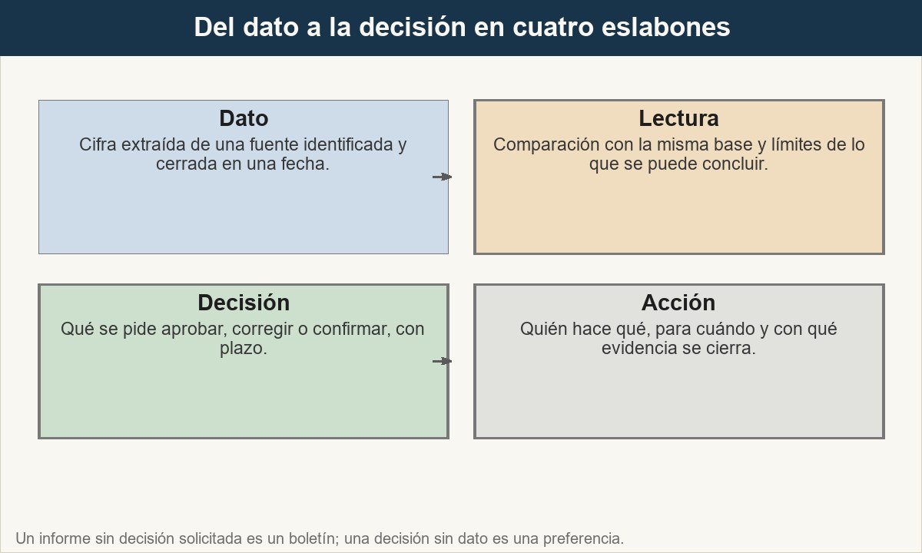
1 · Para qué sirve el informe y quién lo lee
El informe une cuatro eslabones. Si se rompe uno, el lector recibe cifras sin consecuencia o decisiones sin evidencia.
Ver imagen original en el OA
Notes:
Imagen del OA: assets/fig-1-dato-a-decision.jpg
Texto alternativo: Flujo de cuatro pasos que va del dato al cierre: dato verificado, interpretación con límites, decisión solicitada y acción con responsable y fecha.
Pie: El informe une cuatro eslabones. Si se rompe uno, el lector recibe cifras sin consecuencia o decisiones sin evidencia.
Enlace: https://pinturasespecializadas.lumbre.lat/object/el-informe-semanal-resultados-causas-y-acciones

Slide 12
1 · Para qué sirve el informe y quién lo lee
El informe no sustituye la conversación urgente
Si el viernes hay un cliente esperando una respuesta que no puede esperar al lunes, se resuelve el viernes y se documenta en el informe. El informe sirve para lo que puede esperar y para dejar memoria; no para retrasar una decisión urgente por tenerlo todo ordenado.
El informe semanal: resultados, causas y acciones
12 / 93

Slide 13
Actividad 1 · Opción múltiple
Sección: 1 · Para qué sirve el informe y quién lo lee
Antes de escribir el informe semanal, ¿cuál es la primera pregunta que conviene responder?
A) Cuántas palabras debe tener el informe y en qué formato se envía.
B) Qué decisiones tiene que permitir tomar el lector con este documento.
C) Qué incidencias se van a omitir para no alarmar a dirección.
D) Qué compañero ha tenido más trabajo esta semana.
El informe semanal: resultados, causas y acciones
13 / 93
Notes:
Solución: B) Qué decisiones tiene que permitir tomar el lector con este documento.
Explicación: La extensión y el formato son consecuencias, no punto de partida. Si el informe debe permitir decidir sobre una reposición, un descuento o una cobertura de turno, cada apartado se organiza alrededor de esa decisión. Omitir incidencias o repartir culpas por carga de trabajo produce un documento que no sirve para decidir ni para aprender.
Evidencia: Tres lectores y seis preguntas del apartado 1.
Enlace al OA: https://pinturasespecializadas.lumbre.lat/object/el-informe-semanal-resultados-causas-y-acciones

Slide 14
2 · Seis bloques y un orden que no se cambia · 1 de 3
El informe se ordena en seis bloques: resultados y comparación, incidencias relevantes, causas verificadas y pendientes, riesgos y necesidades, acciones con responsable y fecha y decisión solicitada. El orden importa: primero los hechos, después la interpretación, al final la petición. Si se empieza por la decisión, el lector busca datos que la justifiquen y deja de leer con criterio.
El informe semanal: resultados, causas y acciones
14 / 93

Slide 15
2 · Seis bloques y un orden que no se cambia · 2 de 3
Cada bloque tiene un error típico. En resultados, mezclar periodos o fuentes. En incidencias, contar solo las que tienen culpable. En causas, escribir una hipótesis en pasado como si estuviera comprobada. En riesgos, confundir lo que preocupa con lo que puede ocurrir. En acciones, usar verbos sin sujeto («revisar el stock»). En la decisión, pedir «apoyo» sin decir para qué.
El informe semanal: resultados, causas y acciones
15 / 93
Notes:
Continuación de «2 · Seis bloques y un orden que no se cambia» (2 de 3).

Slide 16
2 · Seis bloques y un orden que no se cambia · 3 de 3
Qué revisar: que ningún bloque quede vacío. Qué preguntar: qué evidencia sostiene cada afirmación. Qué decidir: qué incidencias son relevantes y cuáles van al registro sin entrar en el informe. Qué registrar: el número de incidencias abiertas y cerradas. Qué delegar: el borrador de cada bloque al responsable del área. Cuándo escalar: cuando una incidencia afecta a un cliente, a la caja o a una promesa de plazo.
El informe semanal: resultados, causas y acciones
16 / 93
Notes:
Continuación de «2 · Seis bloques y un orden que no se cambia» (3 de 3).

Slide 17
2 · Seis bloques y un orden que no se cambia
Los seis bloques del informe y su función. El contenido es un modelo didáctico, no un formato oficial de Pinturas Especializadas.
El informe semanal: resultados, causas y acciones
17 / 93
Notes:
Título completo de la tabla que sigue.

Slide 18
Tabla · 1 de 3
Bloque | Pregunta que responde | Evidencia mínima | Error típico
Resultados y comparación | Qué ha cambiado y con qué base se compara | Cierre del periodo y periodo anterior comparable | Mezclar fuentes o semanas de distinta duración
Incidencias relevantes | Qué ocurrió que requiera atención | Registro con fecha, cliente o pedido y estado | Contar solo lo que tiene culpable
El informe semanal: resultados, causas y acciones
18 / 93
Notes:
Tabla del OA: Tabla
Enlace: https://pinturasespecializadas.lumbre.lat/object/el-informe-semanal-resultados-causas-y-acciones

Slide 19
Tabla · 2 de 3
Bloque | Pregunta que responde | Evidencia mínima | Error típico
Causas verificadas y pendientes | Qué se sabe y qué falta por comprobar | Prueba de la causa y plan de verificación de hipótesis | Presentar una hipótesis como hecho
Riesgos y necesidades | Qué puede pasar y qué hace falta | Escenario, probabilidad cualitativa y necesidad concreta | Confundir preocupación con riesgo
El informe semanal: resultados, causas y acciones
19 / 93
Notes:
Tabla del OA: Tabla
Enlace: https://pinturasespecializadas.lumbre.lat/object/el-informe-semanal-resultados-causas-y-acciones

Slide 20
Tabla · 3 de 3
Bloque | Pregunta que responde | Evidencia mínima | Error típico
Acciones | Quién hace qué y para cuándo | Verbo, responsable, fecha y evidencia de cierre | Verbos sin sujeto ni plazo
Decisión solicitada | Qué tiene que decidir el lector | Opción recomendada y plazo de respuesta | Pedir apoyo sin decir para qué
El informe semanal: resultados, causas y acciones
20 / 93
Notes:
Tabla del OA: Tabla
Enlace: https://pinturasespecializadas.lumbre.lat/object/el-informe-semanal-resultados-causas-y-acciones

Slide 21
Actividad 2 · Relacionar · 1 de 2
Sección: 2 · Seis bloques y un orden que no se cambia
Une cada bloque del informe con la pregunta que debe responder.
Columna A
1. Resultados y comparación
2. Incidencias relevantes
3. Causas verificadas y pendientes
4. Riesgos y necesidades
5. Acciones
6. Decisión solicitada
El informe semanal: resultados, causas y acciones
21 / 93
Notes:
Solución: Resultados y comparación → Qué ha cambiado y con qué base se compara
Incidencias relevantes → Qué ocurrió que requiera atención
Causas verificadas y pendientes → Qué se sabe y qué falta por comprobar
Riesgos y necesidades → Qué puede pasar y qué hace falta
Acciones → Quién hace qué y para cuándo
Decisión solicitada → Qué tiene que decidir el lector
Evidencia: Seis bloques y preguntas del apartado 2.
Enlace al OA: https://pinturasespecializadas.lumbre.lat/object/el-informe-semanal-resultados-causas-y-acciones

Slide 22
Actividad 2 · Relacionar · 2 de 2
Columna B
A) Qué ocurrió que requiera atención
B) Qué se sabe y qué falta por comprobar
C) Qué puede pasar y qué hace falta
D) Quién hace qué y para cuándo
E) Qué tiene que decidir el lector
F) Qué ha cambiado y con qué base se compara
El informe semanal: resultados, causas y acciones
22 / 93
Notes:
Continuación de «Actividad 2 · Relacionar» (2 de 2).

Slide 23
3 · Comparar resultados sin engañarse · 1 de 3
Comparar es restar y dividir, pero antes hay que igualar la base. Tres reglas evitan la mayoría de los errores. Primera: mismo periodo y misma duración; una semana de cinco días contra otra de seis no se compara sin ajustar. Segunda: misma fuente y mismo criterio; si el margen se calcula con un coste actualizado y el mes anterior con otro, la variación incluye el cambio de criterio. Tercera: misma composición, o al menos explicar la diferencia de mezcla: no es lo mismo vender más litros de pintura barata que más unidades de un producto de alto margen.
El informe semanal: resultados, causas y acciones
23 / 93

Slide 24
3 · Comparar resultados sin engañarse · 2 de 3
La variación se escribe en valor absoluto y en porcentaje, y se redondea de forma coherente. Un cambio de 700 euros sobre 13.500 es un 5,2 %; un cambio de 10 tickets sobre 200 es un 5,0 %. El porcentaje sin la base invita a exagerar: «hemos caído un 5 %» puede ser perder diez tickets o perder cien.
El informe semanal: resultados, causas y acciones
24 / 93
Notes:
Continuación de «3 · Comparar resultados sin engañarse» (2 de 3).

Slide 25
3 · Comparar resultados sin engañarse · 3 de 3
Qué revisar: que las dos cifras vengan de la misma fuente y cubran el mismo periodo. Qué preguntar: qué parte del cambio es precio, volumen o mezcla. Qué decidir: si la comparación es válida o hay que rehacerla. Qué registrar: la base y la fecha de extracción. Qué delegar: el cálculo de variaciones. Cuándo escalar: cuando la fuente oficial no cuadra con el dato de la tienda.
El informe semanal: resultados, causas y acciones
25 / 93
Notes:
Continuación de «3 · Comparar resultados sin engañarse» (3 de 3).

Slide 26
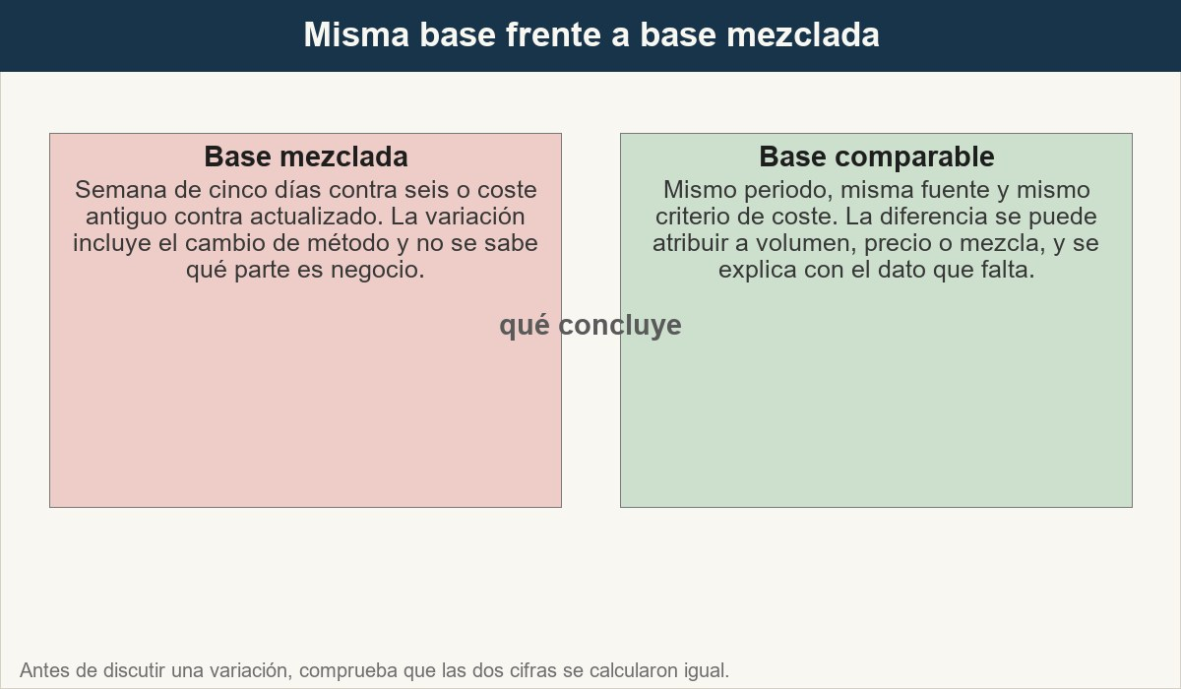
3 · Comparar resultados sin engañarse
La comparación honesta no busca que el número sea favorable: busca que la diferencia signifique algo.
Ver imagen original en el OA
Notes:
Imagen del OA: assets/fig-3-base-comparable.jpg
Texto alternativo: Comparación entre comparar con la misma base, que permite aislar el cambio, y comparar periodos o fuentes distintas, que atribuye al negocio variaciones que vienen del cálculo.
Pie: La comparación honesta no busca que el número sea favorable: busca que la diferencia signifique algo.
Enlace: https://pinturasespecializadas.lumbre.lat/object/el-informe-semanal-resultados-causas-y-acciones

Slide 27
Sección
3 · Comparar resultados sin engañarse · Ejemplo resuelto (datos ficticios): comparar dos semanas · Paso 1 de 5
1. Fija la base
Semana 12: del lunes 16 al domingo 22, siete días. Semana 11: del lunes 9 al domingo 15, siete días. Ambas con cierre del TPV y sin festivos. La comparación es válida en calendario.
El informe semanal: resultados, causas y acciones
27 / 93
Notes:
Recorrido: Ejemplo resuelto (datos ficticios): comparar dos semanas
Paso 1 de 5: 1. Fija la base
Texto del paso: Semana 12: del lunes 16 al domingo 22, siete días. Semana 11: del lunes 9 al domingo 15, siete días. Ambas con cierre del TPV y sin festivos. La comparación es válida en calendario.
Enlace: https://pinturasespecializadas.lumbre.lat/object/el-informe-semanal-resultados-causas-y-acciones

Slide 28
Sección
3 · Comparar resultados sin engañarse · Ejemplo resuelto (datos ficticios): comparar dos semanas · Paso 2 de 5
2. Calcula valor y porcentaje
Ventas netas: 14.200 - 13.500 = 700 euros de subida. 700 / 13.500 = 0,05185, es decir, un 5,2 %. Tickets: 190 - 200 = -10. -10 / 200 = -0,05, un 5,0 % de caída.
El informe semanal: resultados, causas y acciones
28 / 93
Notes:
Recorrido: Ejemplo resuelto (datos ficticios): comparar dos semanas
Paso 2 de 5: 2. Calcula valor y porcentaje
Texto del paso: Ventas netas: 14.200 - 13.500 = 700 euros de subida. 700 / 13.500 = 0,05185, es decir, un 5,2 %. Tickets: 190 - 200 = -10. -10 / 200 = -0,05, un 5,0 % de caída.
Enlace: https://pinturasespecializadas.lumbre.lat/object/el-informe-semanal-resultados-causas-y-acciones

Slide 29
Sección
3 · Comparar resultados sin engañarse · Ejemplo resuelto (datos ficticios): comparar dos semanas · Paso 3 de 5
3. Calcula el ticket medio con la misma fórmula
14.200 / 190 = 74,74 euros. 13.500 / 200 = 67,50 euros. La variación es 7,24 / 67,50 = 0,1072, un 10,7 % de subida. El ticket medio sube porque el importe sube y los tickets bajan.
El informe semanal: resultados, causas y acciones
29 / 93
Notes:
Recorrido: Ejemplo resuelto (datos ficticios): comparar dos semanas
Paso 3 de 5: 3. Calcula el ticket medio con la misma fórmula
Texto del paso: 14.200 / 190 = 74,74 euros. 13.500 / 200 = 67,50 euros. La variación es 7,24 / 67,50 = 0,1072, un 10,7 % de subida. El ticket medio sube porque el importe sube y los tickets bajan.
Enlace: https://pinturasespecializadas.lumbre.lat/object/el-informe-semanal-resultados-causas-y-acciones

Slide 30
Sección
3 · Comparar resultados sin engañarse · Ejemplo resuelto (datos ficticios): comparar dos semanas · Paso 4 de 5
4. Comprueba el margen antes de celebrar
Margen bruto: 14.200 x 31,2 % = 4.430,40 euros. Semana anterior: 13.500 x 32,8 % = 4.428,00 euros. La diferencia es 2,40 euros, un 0,05 % más. La venta sube 5,2 % y el margen en euros queda prácticamente plano: el porcentaje de margen cae 1,6 puntos.
El informe semanal: resultados, causas y acciones
30 / 93
Notes:
Recorrido: Ejemplo resuelto (datos ficticios): comparar dos semanas
Paso 4 de 5: 4. Comprueba el margen antes de celebrar
Texto del paso: Margen bruto: 14.200 x 31,2 % = 4.430,40 euros. Semana anterior: 13.500 x 32,8 % = 4.428,00 euros. La diferencia es 2,40 euros, un 0,05 % más. La venta sube 5,2 % y el margen en euros queda prácticamente plano: el porcentaje de margen cae 1,6 puntos.
Enlace: https://pinturasespecializadas.lumbre.lat/object/el-informe-semanal-resultados-causas-y-acciones

Slide 31
Sección
3 · Comparar resultados sin engañarse · Ejemplo resuelto (datos ficticios): comparar dos semanas · Paso 5 de 5
5. Escribe la lectura con su límite
«Vendemos más importe con menos tickets y el margen en euros no acompaña. Es compatible con más peso de producto promocionado o de menor margen, pero no lo demuestra. Falta desglose por familia y por línea con descuento.» La frase separa el hecho de la hipótesis.
El informe semanal: resultados, causas y acciones
31 / 93
Notes:
Recorrido: Ejemplo resuelto (datos ficticios): comparar dos semanas
Paso 5 de 5: 5. Escribe la lectura con su límite
Texto del paso: «Vendemos más importe con menos tickets y el margen en euros no acompaña. Es compatible con más peso de producto promocionado o de menor margen, pero no lo demuestra. Falta desglose por familia y por línea con descuento.» La frase separa el hecho de la hipótesis.
Enlace: https://pinturasespecializadas.lumbre.lat/object/el-informe-semanal-resultados-causas-y-acciones

Slide 32
Actividad 3 · Respuesta numérica
Sección: 3 · Comparar resultados sin engañarse
Supuesto didáctico: las ventas netas pasan de 13.500 a 14.200 euros. ¿Cuál es la variación porcentual respecto a la semana anterior? Responde con un decimal.
Respuesta numérica (%): ________________
El informe semanal: resultados, causas y acciones
32 / 93
Notes:
Solución: 5.2 % (tolerancia ±0.1)
Explicación: La diferencia es 700 euros. 700 dividido entre 13.500 es 0,05185, que redondeado a un decimal es 5,2 %. El porcentaje se calcula sobre la base anterior, no sobre la nueva: 700 / 14.200 sería 4,9 % y describiría otra cosa.
Evidencia: Regla de comparación y cálculo del apartado 3.
Enlace al OA: https://pinturasespecializadas.lumbre.lat/object/el-informe-semanal-resultados-causas-y-acciones

Slide 33
4 · Causa verificada, hipótesis y opinión · 1 de 3
Un informe gana credibilidad cuando etiqueta lo que sabe. Causa verificada es la que tiene una prueba que resiste una comprobación independiente: el registro muestra que el pedido de obra no se comunicó al almacén y las fechas coinciden con las roturas. Hipótesis es una explicación plausible que todavía no se ha comprobado: el margen cae porque hay más producto con descuento, pero falta el desglose. Opinión es una valoración sin evidencia: «el equipo está desmotivado». Puede inspirar una pregunta, pero no entra como causa.
El informe semanal: resultados, causas y acciones
33 / 93

Slide 34
4 · Causa verificada, hipótesis y opinión · 2 de 3
La diferencia práctica está en lo que se exige a cada una. La causa verificada se escribe con la prueba y la fecha. La hipótesis se escribe con el test que la confirmará o descartará, el responsable y la fecha. La opinión se deja fuera o se marca expresamente como impresión, nunca se mezcla con las otras dos.
El informe semanal: resultados, causas y acciones
34 / 93
Notes:
Continuación de «4 · Causa verificada, hipótesis y opinión» (2 de 3).

Slide 35
4 · Causa verificada, hipótesis y opinión · 3 de 3
Qué revisar: que cada afirmación causal tenga etiqueta. Qué preguntar: qué prueba la confirmaría y qué la descartaría. Qué decidir: qué hipótesis se comprueba primero por impacto y coste. Qué registrar: la etiqueta y la tarea de verificación. Qué delegar: la recogida de la prueba. Cuándo escalar: si la causa afecta a una política, a un proveedor o a otra tienda.
El informe semanal: resultados, causas y acciones
35 / 93
Notes:
Continuación de «4 · Causa verificada, hipótesis y opinión» (3 de 3).

Slide 36
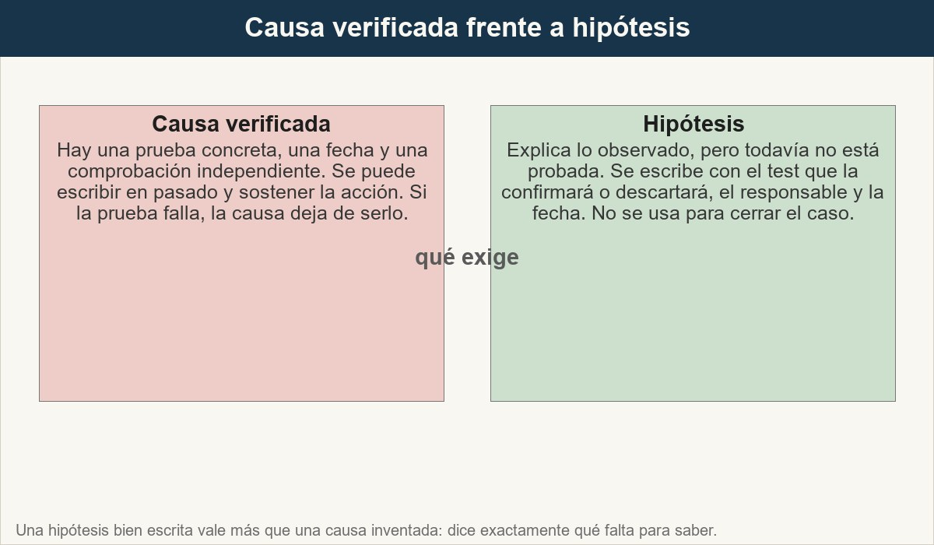
4 · Causa verificada, hipótesis y opinión
Las dos son útiles. El error no es tener hipótesis: es vestirlas de causa verificada para cerrar antes la conversación.
Ver imagen original en el OA
Notes:
Imagen del OA: assets/fig-4-causa-hipotesis.jpg
Texto alternativo: Comparación entre una causa verificada, que exige prueba y fecha, y una hipótesis, que exige un test con responsable y plazo.
Pie: Las dos son útiles. El error no es tener hipótesis: es vestirlas de causa verificada para cerrar antes la conversación.
Enlace: https://pinturasespecializadas.lumbre.lat/object/el-informe-semanal-resultados-causas-y-acciones

Slide 37
Tres etiquetas que no deben mezclarse en el informe.
Etiqueta | Cómo se reconoce | Qué exige
Causa verificada | Hay una prueba concreta y comprobable, con fecha. | Escribir la prueba y la fecha; si falla, retirar la causa.
Hipótesis | Explica el dato, pero falta la prueba. | Test de confirmación, responsable y plazo.
Opinión | Valoración sin evidencia ni plan de comprobación. | No usarse como causa; como mucho, convertirla en pregunta.
El informe semanal: resultados, causas y acciones
37 / 93
Notes:
Tabla del OA: Tres etiquetas que no deben mezclarse en el informe.
Enlace: https://pinturasespecializadas.lumbre.lat/object/el-informe-semanal-resultados-causas-y-acciones

Slide 38
Actividad 4 · Detective de errores · 1 de 2
Sección: 4 · Causa verificada, hipótesis y opinión
Cinco frases de un borrador de informe. Marca las que presentan una hipótesis o una opinión como si fueran un hecho comprobado.
A) «El margen cae porque el equipo vende con demasiados descuentos.»
B) «La causa verificada de las cinco roturas de imprimación es que el pedido de obra no se comunicó al almacén; consta en el registro de avisos del martes.»
C) «El equipo está desmotivado y por eso baja la conversión de presupuestos.»
El informe semanal: resultados, causas y acciones
38 / 93
Notes:
Solución: B) «La causa verificada de las cinco roturas de imprimación es que el pedido de obra no se comunicó al almacén; consta en el registro de avisos del martes.»
Explicación: La primera afirma una causa sin desglose de líneas con descuento: es una hipótesis disfrazada de hecho. La tercera atribuye la caída a la motivación sin ninguna prueba: es una opinión. La quinta convierte una coincidencia en causa y además ignora que la caja se recontó. La segunda sí tiene prueba y fecha; la cuarta está correctamente etiquetada como hipótesis con test, responsable implícito y plazo.
Evidencia: Tres etiquetas y exigencia de prueba del apartado 4.
Enlace al OA: https://pinturasespecializadas.lumbre.lat/object/el-informe-semanal-resultados-causas-y-acciones

Slide 39
Actividad 4 · Detective de errores · 2 de 2
D) «Hipótesis: la conversión baja por falta de seguimiento. Test: llamar a los 15 presupuestos no aceptados y registrar el motivo antes del jueves.»
E) «La caja cuadra porque Ana es la única que cobra bien.»
El informe semanal: resultados, causas y acciones
39 / 93
Notes:
Continuación de «Actividad 4 · Detective de errores» (2 de 2).

Slide 40
5 · Ejemplo completo de informe semanal · 1 de 3
El siguiente informe es ficticio. Las cifras coinciden con la semana 12 del OA del tablero y están construidas para que la aritmética cuadre. Sirve para ver el documento entero, no para copiar datos: en una tienda real, cada cifra debe venir de la fuente oficial y cada causa debe tener su prueba.
El informe semanal: resultados, causas y acciones
40 / 93

Slide 41
5 · Ejemplo completo de informe semanal · 2 de 3
El informe tiene una página y media. La cabecera identifica tienda, semana, autor y fecha de cierre. El resumen ejecutivo cabe en cinco líneas. Después vienen los seis bloques. Las acciones se numeran para poder seguirlas en el informe siguiente y la decisión solicitada lleva plazo. Qué revisar: que cada cifra del ejemplo se pueda rastrear hasta una fuente.
El informe semanal: resultados, causas y acciones
41 / 93
Notes:
Continuación de «5 · Ejemplo completo de informe semanal» (2 de 3).

Slide 42
5 · Ejemplo completo de informe semanal · 3 de 3
Qué preguntar: qué parte del informe cambiaría si la hipótesis se confirmara. Qué decidir: qué acciones se aprueban y cuáles quedan pendientes de la decisión solicitada. Qué registrar: la versión enviada y la fecha. Qué delegar: la lectura crítica a alguien que no haya escrito el borrador. Cuándo escalar: si la decisión solicitada no llega antes del plazo.
El informe semanal: resultados, causas y acciones
42 / 93
Notes:
Continuación de «5 · Ejemplo completo de informe semanal» (3 de 3).

Slide 43
Sección · 1 de 2
5 · Ejemplo completo de informe semanal · Informe semanal ficticio: tienda Tienda Centro, semana 12 · Paso 1 de 6
El informe semanal: resultados, causas y acciones
43 / 93
Notes:
Recorrido: Informe semanal ficticio: tienda Tienda Centro, semana 12
Paso 1 de 6: Cabecera y resumen
Texto del paso: Tienda: Tienda Centro. Semana 12, del 16 al 22 de marzo (ficticia). Autor: encargado. Destinatario: dirección. Cierre de datos: domingo 22 a las 20:30. Resumen: ventas netas 14.200 euros (+5,2 %); ticket medio 74,74 euros (+10,7 %); margen bruto 31,2 % (-1,6 puntos); conversión de presupuestos 37,5 % (antes 50 %); roturas 14 líneas (antes 9); incidencias 7 (antes 4); devoluciones 320 euros, 2,3 % de las ventas (antes 1,6 %); entregas en fecha 46 de 50 (92 %; antes 88 %).
Enlace: https://pinturasespecializadas.lumbre.lat/object/el-informe-semanal-resultados-causas-y-acciones

Slide 44
Sección · 2 de 2
Cabecera y resumen
Tienda: Tienda Centro. Semana 12, del 16 al 22 de marzo (ficticia). Autor: encargado. Destinatario: dirección. Cierre de datos: domingo 22 a las 20:30. Resumen: ventas netas 14.200 euros (+5,2 %); ticket medio 74,74 euros (+10,7 %); margen bruto 31,2 % (-1,6 puntos); conversión de presupuestos 37,5 % (antes 50 %); roturas 14 líneas (antes 9); incidencias 7 (antes 4); devoluciones 320 euros, 2,3 % de las ventas (antes 1,6 %); entregas en fecha 46 de 50 (92 %; antes 88 %).
El informe semanal: resultados, causas y acciones
44 / 93
Notes:
Continuación de «Sección» (2 de 2).

Slide 45
Sección · 1 de 2
5 · Ejemplo completo de informe semanal · Informe semanal ficticio: tienda Tienda Centro, semana 12 · Paso 2 de 6
El informe semanal: resultados, causas y acciones
45 / 93
Notes:
Recorrido: Informe semanal ficticio: tienda Tienda Centro, semana 12
Paso 2 de 6: 1. Resultados y comparación
Texto del paso: Las ventas suben 700 euros y los tickets bajan de 200 a 190. El ticket medio sube 7,24 euros porque el importe sube y la base de tickets se reduce. El margen en euros queda casi plano: 4.430,40 frente a 4.428,00. La venta crece más que el margen, y el porcentaje de margen cae 1,6 puntos. La conversión de presupuestos baja del 50 % al 37,5 % con más presupuestos emitidos (24 frente a 20). Las entregas en fecha mejoran 4 puntos, pero dos de los cuatro retrasos eran pedidos de obra con fecha prometida por el comercial.
Enlace: https://pinturasespecializadas.lumbre.lat/object/el-informe-semanal-resultados-causas-y-acciones

Slide 46
Sección · 2 de 2
1. Resultados y comparación
Las ventas suben 700 euros y los tickets bajan de 200 a 190. El ticket medio sube 7,24 euros porque el importe sube y la base de tickets se reduce. El margen en euros queda casi plano: 4.430,40 frente a 4.428,00. La venta crece más que el margen, y el porcentaje de margen cae 1,6 puntos. La conversión de presupuestos baja del 50 % al 37,5 % con más presupuestos emitidos (24 frente a 20). Las entregas en fecha mejoran 4 puntos, pero dos de los cuatro retrasos eran pedidos de obra con fecha prometida por el comercial.
El informe semanal: resultados, causas y acciones
46 / 93
Notes:
Continuación de «Sección» (2 de 2).

Slide 47
Sección · 1 de 2
5 · Ejemplo completo de informe semanal · Informe semanal ficticio: tienda Tienda Centro, semana 12 · Paso 3 de 6
El informe semanal: resultados, causas y acciones
47 / 93
Notes:
Recorrido: Informe semanal ficticio: tienda Tienda Centro, semana 12
Paso 3 de 6: 2. Incidencias relevantes
Texto del paso: a) Recepción del martes: el albarán indicaba 24 botes de esmalte; llegaron 18 y 2 con fuga. Se registró la diferencia, se aislaron los dañados y se avisó al proveedor. b) Reclamación de color: un cliente trae 4 L tintados; la fórmula del registro coincide con el pedido, pero esperaba otro brillo. Se ofreció alternativa y queda pendiente su decisión. c) Caja del jueves: diferencia de 37,50 euros; se recontó con testigo, no se ajustó y queda revisar dos vales manuales. d) Roturas: 14 líneas, de ellas 5 de imprimación y 3 de esmalte.
Enlace: https://pinturasespecializadas.lumbre.lat/object/el-informe-semanal-resultados-causas-y-acciones

Slide 48
Sección · 2 de 2
2. Incidencias relevantes
a) Recepción del martes: el albarán indicaba 24 botes de esmalte; llegaron 18 y 2 con fuga. Se registró la diferencia, se aislaron los dañados y se avisó al proveedor. b) Reclamación de color: un cliente trae 4 L tintados; la fórmula del registro coincide con el pedido, pero esperaba otro brillo. Se ofreció alternativa y queda pendiente su decisión. c) Caja del jueves: diferencia de 37,50 euros; se recontó con testigo, no se ajustó y queda revisar dos vales manuales. d) Roturas: 14 líneas, de ellas 5 de imprimación y 3 de esmalte.
El informe semanal: resultados, causas y acciones
48 / 93
Notes:
Continuación de «Sección» (2 de 2).

Slide 49
Sección · 1 de 3
5 · Ejemplo completo de informe semanal · Informe semanal ficticio: tienda Tienda Centro, semana 12 · Paso 4 de 6
El informe semanal: resultados, causas y acciones
49 / 93
Notes:
Recorrido: Informe semanal ficticio: tienda Tienda Centro, semana 12
Paso 4 de 6: 3. Causas verificadas y pendientes
Texto del paso: Verificada: las cinco roturas de imprimación coinciden con dos pedidos de obra que no se comunicaron al almacén; consta la hora del WhatsApp y la falta de aviso en el registro. Hipótesis 1: la caída de margen se explica por mayor peso de esmalte con descuento del 10 %; test: desglose de líneas con descuento y margen por familia, responsable encargado, miércoles. Hipótesis 2: la conversión baja por falta de seguimiento; test: llamar a los 15 presupuestos no aceptados y registrar el motivo, responsable comercial, jueves. No se incluye como causa la opinión «el equipo está desmotivado»: no hay evidencia.
Enlace: https://pinturasespecializadas.lumbre.lat/object/el-informe-semanal-resultados-causas-y-acciones

Slide 50
Sección · 2 de 3
3. Causas verificadas y pendientes
Verificada: las cinco roturas de imprimación coinciden con dos pedidos de obra que no se comunicaron al almacén; consta la hora del WhatsApp y la falta de aviso en el registro.
Hipótesis 1: la caída de margen se explica por mayor peso de esmalte con descuento del 10 %; test: desglose de líneas con descuento y margen por familia, responsable encargado, miércoles.
El informe semanal: resultados, causas y acciones
50 / 93
Notes:
Continuación de «Sección» (2 de 3).

Slide 51
Sección · 3 de 3
Hipótesis 2: la conversión baja por falta de seguimiento; test: llamar a los 15 presupuestos no aceptados y registrar el motivo, responsable comercial, jueves. No se incluye como causa la opinión «el equipo está desmotivado»: no hay evidencia.
El informe semanal: resultados, causas y acciones
51 / 93
Notes:
Continuación de «Sección» (3 de 3).

Slide 52
Sección · 1 de 2
5 · Ejemplo completo de informe semanal · Informe semanal ficticio: tienda Tienda Centro, semana 12 · Paso 5 de 6
El informe semanal: resultados, causas y acciones
52 / 93
Notes:
Recorrido: Informe semanal ficticio: tienda Tienda Centro, semana 12
Paso 5 de 6: 4. Riesgos y necesidades
Texto del paso: Riesgo 1: repetir la rotura de dos referencias de imprimación si no se confirma la reposición; necesidad: fecha cierta de entrega del proveedor. Riesgo 2: seguir perdiendo margen si se mantiene el descuento del 10 % sin límite claro; necesidad: decisión de dirección sobre el límite aplicable. Riesgo 3: el miércoles falta la persona de tintometría por formación; necesidad: confirmar quién cubre el puesto o reprogramar la formación.
Enlace: https://pinturasespecializadas.lumbre.lat/object/el-informe-semanal-resultados-causas-y-acciones

Slide 53
Sección · 2 de 2
4. Riesgos y necesidades
Riesgo 1: repetir la rotura de dos referencias de imprimación si no se confirma la reposición; necesidad: fecha cierta de entrega del proveedor. Riesgo 2: seguir perdiendo margen si se mantiene el descuento del 10 % sin límite claro; necesidad: decisión de dirección sobre el límite aplicable. Riesgo 3: el miércoles falta la persona de tintometría por formación; necesidad: confirmar quién cubre el puesto o reprogramar la formación.
El informe semanal: resultados, causas y acciones
53 / 93
Notes:
Continuación de «Sección» (2 de 2).

Slide 54
Sección · 1 de 2
5 · Ejemplo completo de informe semanal · Informe semanal ficticio: tienda Tienda Centro, semana 12 · Paso 6 de 6
5. Acciones y decisión solicitada
Acción 1: aviso de obra obligatorio en mostrador con referencia, cantidad y fecha; responsable: encargado; desde el lunes; evidencia: todos los pedidos de obra con aviso registrado. Acción 2: llamar a los 15 presupuestos no aceptados y registrar motivo; responsable: comercial; jueves.
El informe semanal: resultados, causas y acciones
54 / 93
Notes:
Recorrido: Informe semanal ficticio: tienda Tienda Centro, semana 12
Paso 6 de 6: 5. Acciones y decisión solicitada
Texto del paso: Acción 1: aviso de obra obligatorio en mostrador con referencia, cantidad y fecha; responsable: encargado; desde el lunes; evidencia: todos los pedidos de obra con aviso registrado. Acción 2: llamar a los 15 presupuestos no aceptados y registrar motivo; responsable: comercial; jueves. Acción 3: revisar las 14 roturas y confirmar reposición; responsable: almacén; martes. Acción 4: doble conteo de caja con firma; responsable: caja; diario. Decisión solicitada: confirmar antes del miércoles a las 12:00 si el descuento del 10 % en esmalte se mantiene, se limita o requiere autorización; recomendación: limitarlo hasta tener el desglose de margen.
Enlace: https://pinturasespecializadas.lumbre.lat/object/el-informe-semanal-resultados-causas-y-acciones

Slide 55
Sección · 2 de 2
Acción 3: revisar las 14 roturas y confirmar reposición; responsable: almacén; martes. Acción 4: doble conteo de caja con firma; responsable: caja; diario.
Decisión solicitada: confirmar antes del miércoles a las 12:00 si el descuento del 10 % en esmalte se mantiene, se limita o requiere autorización; recomendación: limitarlo hasta tener el desglose de margen.
El informe semanal: resultados, causas y acciones
55 / 93
Notes:
Continuación de «Sección» (2 de 2).

Slide 56
Actividad 5 · Opción múltiple
Sección: 5 · Ejemplo completo de informe semanal
En el informe ficticio anterior, ¿cuál de estas afirmaciones está correctamente tratada como hipótesis y no como causa?
A) Las cinco roturas de imprimación se produjeron porque dos pedidos de obra no se comunicaron al almacén.
B) La caída de margen se explica por mayor peso de esmalte con descuento del 10 %, pendiente de desglose.
C) El equipo está desmotivado y por eso baja la conversión.
D) La caja del jueves tenía 37,50 euros de diferencia.
El informe semanal: resultados, causas y acciones
56 / 93
Notes:
Solución: B) La caída de margen se explica por mayor peso de esmalte con descuento del 10 %, pendiente de desglose.
Explicación: La segunda está etiquetada como hipótesis y acompañada de un test, un responsable y una fecha. La primera tiene registro horario y ausencia de aviso: es la causa verificada del ejemplo. La tercera es una opinión sin prueba. La cuarta es un hecho registrado, no una causa: describe la diferencia, no la explica.
Evidencia: Ejemplo completo del apartado 5 y etiquetas del apartado 4.
Enlace al OA: https://pinturasespecializadas.lumbre.lat/object/el-informe-semanal-resultados-causas-y-acciones

Slide 57
6 · La revisión de diez minutos antes de enviar · 1 de 4
Antes de enviar, el informe pasa por una revisión de diez minutos. No es un trámite de estilo: es el control que evita que un dato mal comparado o una hipótesis disfrazada lleguen a quien tiene que decidir. La revisión se hace con el informe impreso o en pantalla, pero con el cierre del TPV al lado.
El informe semanal: resultados, causas y acciones
57 / 93

Slide 58
6 · La revisión de diez minutos antes de enviar · 2 de 4
Qué revisar: que las cifras cuadren con la fuente y que las sumas de acciones y riesgos tengan sentido. Qué preguntar: si un lector que no estuvo en la tienda entendería cada frase. Qué decidir: qué se recorta para que quepa en una página y media. Qué registrar: la versión enviada y la fecha. Qué delegar: una lectura cruzada a otra persona del equipo, preferiblemente quien no escribió el borrador. Cuándo escalar: si al revisar aparece una decisión urgente que no puede esperar al lunes.
1.
Comprueba que cada cifra tiene fuente y periodo, y que la comparación usa la misma base.
El informe semanal: resultados, causas y acciones
58 / 93
Notes:
Continuación de «6 · La revisión de diez minutos antes de enviar» (2 de 4).

Slide 59
6 · La revisión de diez minutos antes de enviar · 3 de 4
2.
Verifica que cada incidencia tiene fecha, referencia o cliente, estado y responsable.
3.
Marca cada causa como verificada o hipótesis; si es hipótesis, añade test, responsable y fecha.
4.
Revisa que cada riesgo tiene un escenario concreto y una necesidad, no una queja.
5.
Convierte cada acción en verbo, responsable, fecha y evidencia de cierre.
6.
Elimina adjetivos y frases que no cambien una decisión.
El informe semanal: resultados, causas y acciones
59 / 93
Notes:
Continuación de «6 · La revisión de diez minutos antes de enviar» (3 de 4).

Slide 60
6 · La revisión de diez minutos antes de enviar · 4 de 4
7.
Termina con una decisión solicitada, una recomendación y un plazo.
El informe semanal: resultados, causas y acciones
60 / 93
Notes:
Continuación de «6 · La revisión de diez minutos antes de enviar» (4 de 4).

Slide 61
Actividad 6 · Completar la frase
Sección: 6 · La revisión de diez minutos antes de enviar
Una causa es verificada cuando existe una ___ concreta y comprobable. Una hipótesis necesita un ___ de confirmación con responsable y fecha. Una opinión sin evidencia no debe usarse como causa.
El informe semanal: resultados, causas y acciones
61 / 93
Notes:
Solución: prueba · test
Explicación: La prueba distingue la causa verificada de la hipótesis. El test es la tarea que convierte una hipótesis en conocimiento o la descarta. Sin prueba ni test, solo hay una opinión, y una opinión no sostiene una acción ni una decisión de dirección.
Evidencia: Etiquetas del apartado 4 y revisión del apartado 6.
Enlace al OA: https://pinturasespecializadas.lumbre.lat/object/el-informe-semanal-resultados-causas-y-acciones

Slide 62
7 · Del informe a la acción y al informe siguiente · 1 de 3
El informe no termina cuando se envía. Cada acción pasa a un registro de seguimiento con cuatro estados: pendiente, en curso, cerrada con evidencia o bloqueada. En el informe siguiente no se reescribe la acción desde cero: se actualiza su estado y se explica qué falta. Una acción que se repite tres semanas sin avanzar es una señal: o no era una acción, o no tenía responsable real, o dependía de una decisión que nadie tomó.
El informe semanal: resultados, causas y acciones
62 / 93

Slide 63
7 · Del informe a la acción y al informe siguiente · 2 de 3
La reunión de seguimiento dura quince minutos y tiene un orden fijo: acciones vencidas, decisiones pendientes, riesgos nuevos y una sola pregunta de mejora. No se repasa todo el informe. El objetivo es cerrar lo abierto y detectar si el problema cambió de forma.
El informe semanal: resultados, causas y acciones
63 / 93
Notes:
Continuación de «7 · Del informe a la acción y al informe siguiente» (2 de 3).

Slide 64
7 · Del informe a la acción y al informe siguiente · 3 de 3
Qué revisar: el estado de cada acción y su evidencia. Qué preguntar: qué impidió cerrarla. Qué decidir: mantener, reformular o retirar la acción. Qué registrar: el cambio de estado y la fecha. Qué delegar: la actualización del registro a quien ejecuta. Cuándo escalar: cuando una acción lleva tres semanas bloqueada por una decisión que no es del encargado.
El informe semanal: resultados, causas y acciones
64 / 93
Notes:
Continuación de «7 · Del informe a la acción y al informe siguiente» (3 de 3).

Slide 65
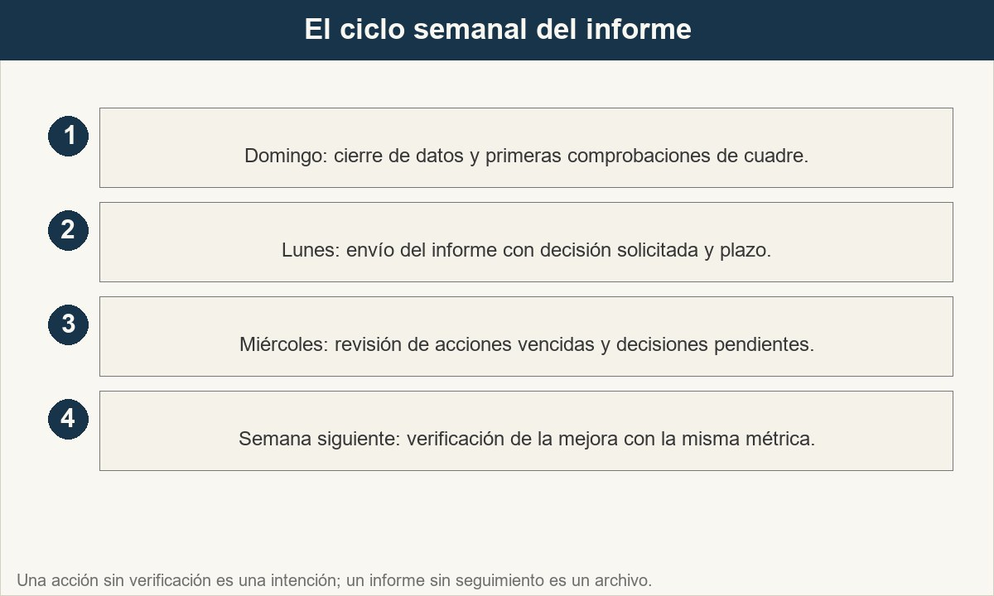
7 · Del informe a la acción y al informe siguiente
El informe se convierte en un ciclo. Si no hay verificación posterior, las acciones se acumulan y el mismo problema vuelve con otro nombre.
Ver imagen original en el OA
Notes:
Imagen del OA: assets/fig-7-ciclo-semanal.jpg
Texto alternativo: Ciclo de cuatro pasos: cerrar datos el domingo, enviar el informe el lunes, revisar acciones el miércoles y verificar la mejora en la semana siguiente.
Pie: El informe se convierte en un ciclo. Si no hay verificación posterior, las acciones se acumulan y el mismo problema vuelve con otro nombre.
Enlace: https://pinturasespecializadas.lumbre.lat/object/el-informe-semanal-resultados-causas-y-acciones

Slide 66
Actividad 7 · Verdadero o falso
Sección: 7 · Del informe a la acción y al informe siguiente
Si una acción del informe anterior no se cumplió, lo correcto es eliminarla del informe siguiente para no repetir el mismo texto.
A) Verdadero
B) Falso
El informe semanal: resultados, causas y acciones
66 / 93
Notes:
Solución: Falso
Explicación: Eliminarla oculta el problema y rompe la trazabilidad. Lo correcto es mantenerla con su estado, explicar qué impidió cerrarla y decidir si se reformula, se reasigna o se retira con motivo. Una acción que desaparece sin explicación enseña al equipo que los compromisos del informe no se siguen.
Evidencia: Registro de seguimiento y ciclo semanal del apartado 7.
Enlace al OA: https://pinturasespecializadas.lumbre.lat/object/el-informe-semanal-resultados-causas-y-acciones

Slide 67
Herramienta de trabajo: plantilla de informe semanal
Copia la plantilla y ajústala al formato que pida dirección. Cada fila es un apartado del informe. El ejemplo ficticio de la última fila muestra el nivel de concreción que se espera: hecho, prueba, acción y fecha, sin adjetivos.
El informe semanal: resultados, causas y acciones
67 / 93

Slide 68
Herramienta de trabajo: plantilla de informe semanal
Plantilla didáctica. No es el formato oficial de Pinturas Especializadas; los destinatarios y plazos deben confirmarse.
El informe semanal: resultados, causas y acciones
68 / 93
Notes:
Título completo de la tabla que sigue.

Slide 69
Tabla · 1 de 5
Apartado | Qué escribir | Evidencia | Responsable | Fecha
Cabecera | Tienda, semana, autor, destinatario y fecha de cierre | Periodo y fuente del cierre | Encargado | Lunes 9:00
Resultados | Cifras, variación absoluta y porcentual, base de comparación | Cierre del TPV y coste actualizado | Encargado | Domingo
El informe semanal: resultados, causas y acciones
69 / 93
Notes:
Tabla del OA: Tabla
Enlace: https://pinturasespecializadas.lumbre.lat/object/el-informe-semanal-resultados-causas-y-acciones

Slide 70
Tabla · 2 de 5
Apartado | Qué escribir | Evidencia | Responsable | Fecha
Incidencias | Qué pasó, cuándo, a quién afectó y en qué estado está | Registro de incidencias y pedidos | Responsable del área | Domingo
Causas | Una verificada con prueba; hipótesis con test y plazo | Prueba o plan de verificación | Encargado | Miércoles
El informe semanal: resultados, causas y acciones
70 / 93
Notes:
Tabla del OA: Tabla
Enlace: https://pinturasespecializadas.lumbre.lat/object/el-informe-semanal-resultados-causas-y-acciones

Slide 71
Tabla · 3 de 5
Apartado | Qué escribir | Evidencia | Responsable | Fecha
Riesgos y necesidades | Escenario concreto y necesidad con plazo | Dato que sostiene el riesgo | Encargado | Lunes
Acciones | Verbo, responsable, fecha y evidencia de cierre | Registro de seguimiento | Quien ejecuta | Semanal
El informe semanal: resultados, causas y acciones
71 / 93
Notes:
Tabla del OA: Tabla
Enlace: https://pinturasespecializadas.lumbre.lat/object/el-informe-semanal-resultados-causas-y-acciones

Slide 72
Tabla · 4 de 5
Apartado | Qué escribir | Evidencia | Responsable | Fecha
Decisión solicitada | Qué se decide, opciones, recomendación y plazo | Resumen de una línea | Dirección | Miércoles 12:00
El informe semanal: resultados, causas y acciones
72 / 93
Notes:
Tabla del OA: Tabla
Enlace: https://pinturasespecializadas.lumbre.lat/object/el-informe-semanal-resultados-causas-y-acciones

Slide 73
Tabla · 5 de 5
Apartado | Qué escribir | Evidencia | Responsable | Fecha
Ejemplo ficticio: roturas | 5 de 14 roturas son de imprimación y coinciden con dos obras sin aviso al almacén | Registro de avisos del martes | Encargado | Martes siguiente
El informe semanal: resultados, causas y acciones
73 / 93
Notes:
Tabla del OA: Tabla
Enlace: https://pinturasespecializadas.lumbre.lat/object/el-informe-semanal-resultados-causas-y-acciones

Slide 74
Herramienta de trabajo: plantilla de informe semanal
Cómo usarla
Si una fila no tiene evidencia o fecha, no está lista para enviarse. Un informe con apartados vacíos enseña a dirección a desconfiar del siguiente.
El informe semanal: resultados, causas y acciones
74 / 93

Slide 75
Repaso activo · Memoria: bloque y pregunta
Cara A | Cara B
Resultados | Qué cambió y con qué base
Incidencias | Qué ocurrió y en qué estado está
Causas | Qué se sabe y qué falta por probar
Riesgos | Qué puede pasar y qué hace falta
Acciones | Quién hace qué y para cuándo
Decisión | Qué tiene que aprobar el lector
El informe semanal: resultados, causas y acciones
75 / 93
Notes:
Tabla del OA: Repaso activo · Memoria: bloque y pregunta
Enlace: https://pinturasespecializadas.lumbre.lat/object/el-informe-semanal-resultados-causas-y-acciones

Slide 76
Repaso activo · Memoria: bloque y pregunta · Cómo practicar
Este es el contenido estático del juego. Para emparejar las cartas y practicar la interacción, abre el OA.
Abrir el juego en el OA
El informe semanal: resultados, causas y acciones
76 / 93
Notes:
Juego de memoria: Repaso activo · Memoria: bloque y pregunta
Enlace: https://pinturasespecializadas.lumbre.lat/object/el-informe-semanal-resultados-causas-y-acciones

Slide 77
Repaso activo · Tarjetas de repaso rápido · Tarjeta 1 de 6
Pregunta
¿Cuáles son los seis bloques del informe?
El informe semanal: resultados, causas y acciones
77 / 93
Notes:
Anverso: ¿Cuáles son los seis bloques del informe?
Reverso: Resultados y comparación; incidencias; causas verificadas y pendientes; riesgos y necesidades; acciones; decisión solicitada.
Enlace: https://pinturasespecializadas.lumbre.lat/object/el-informe-semanal-resultados-causas-y-acciones

Slide 78
Repaso activo · Tarjetas de repaso rápido · Tarjeta 1 de 6 · Respuesta
Respuesta
Resultados y comparación; incidencias; causas verificadas y pendientes; riesgos y necesidades; acciones; decisión solicitada.
El informe semanal: resultados, causas y acciones
78 / 93
Notes:
Respuesta de la tarjeta 1.

Slide 79
Repaso activo · Tarjetas de repaso rápido · Tarjeta 2 de 6
Pregunta
¿Qué diferencia una causa verificada de una hipótesis?
El informe semanal: resultados, causas y acciones
79 / 93
Notes:
Anverso: ¿Qué diferencia una causa verificada de una hipótesis?
Reverso: La causa tiene prueba concreta y fecha; la hipótesis tiene un test pendiente con responsable y plazo.
Enlace: https://pinturasespecializadas.lumbre.lat/object/el-informe-semanal-resultados-causas-y-acciones

Slide 80
Repaso activo · Tarjetas de repaso rápido · Tarjeta 2 de 6 · Respuesta
Respuesta
La causa tiene prueba concreta y fecha; la hipótesis tiene un test pendiente con responsable y plazo.
El informe semanal: resultados, causas y acciones
80 / 93
Notes:
Respuesta de la tarjeta 2.

Slide 81
Repaso activo · Tarjetas de repaso rápido · Tarjeta 3 de 6
Pregunta
¿Qué tres reglas hacen válida una comparación?
El informe semanal: resultados, causas y acciones
81 / 93
Notes:
Anverso: ¿Qué tres reglas hacen válida una comparación?
Reverso: Mismo periodo y duración, misma fuente y criterio, y misma composición o explicación de la mezcla.
Enlace: https://pinturasespecializadas.lumbre.lat/object/el-informe-semanal-resultados-causas-y-acciones

Slide 82
Repaso activo · Tarjetas de repaso rápido · Tarjeta 3 de 6 · Respuesta
Respuesta
Mismo periodo y duración, misma fuente y criterio, y misma composición o explicación de la mezcla.
El informe semanal: resultados, causas y acciones
82 / 93
Notes:
Respuesta de la tarjeta 3.

Slide 83
Repaso activo · Tarjetas de repaso rápido · Tarjeta 4 de 6
Pregunta
¿Qué debe llevar una acción para poder cerrarse?
El informe semanal: resultados, causas y acciones
83 / 93
Notes:
Anverso: ¿Qué debe llevar una acción para poder cerrarse?
Reverso: Verbo, responsable, fecha y evidencia de cierre.
Enlace: https://pinturasespecializadas.lumbre.lat/object/el-informe-semanal-resultados-causas-y-acciones

Slide 84
Repaso activo · Tarjetas de repaso rápido · Tarjeta 4 de 6 · Respuesta
Respuesta
Verbo, responsable, fecha y evidencia de cierre.
El informe semanal: resultados, causas y acciones
84 / 93
Notes:
Respuesta de la tarjeta 4.

Slide 85
Repaso activo · Tarjetas de repaso rápido · Tarjeta 5 de 6
Pregunta
¿Qué se hace con una acción que no se cumplió?
El informe semanal: resultados, causas y acciones
85 / 93
Notes:
Anverso: ¿Qué se hace con una acción que no se cumplió?
Reverso: Mantenerla con su estado, explicar el bloqueo y decidir si se reformula, reasigna o retira con motivo.
Enlace: https://pinturasespecializadas.lumbre.lat/object/el-informe-semanal-resultados-causas-y-acciones

Slide 86
Repaso activo · Tarjetas de repaso rápido · Tarjeta 5 de 6 · Respuesta
Respuesta
Mantenerla con su estado, explicar el bloqueo y decidir si se reformula, reasigna o retira con motivo.
El informe semanal: resultados, causas y acciones
86 / 93
Notes:
Respuesta de la tarjeta 5.

Slide 87
Repaso activo · Tarjetas de repaso rápido · Tarjeta 6 de 6
Pregunta
¿Cuándo un informe está listo para enviarse?
El informe semanal: resultados, causas y acciones
87 / 93
Notes:
Anverso: ¿Cuándo un informe está listo para enviarse?
Reverso: Cuando cada cifra cuadra con su fuente, cada causa está etiquetada y existe una decisión solicitada con plazo.
Enlace: https://pinturasespecializadas.lumbre.lat/object/el-informe-semanal-resultados-causas-y-acciones

Slide 88
Repaso activo · Tarjetas de repaso rápido · Tarjeta 6 de 6 · Respuesta
Respuesta
Cuando cada cifra cuadra con su fuente, cada causa está etiquetada y existe una decisión solicitada con plazo.
El informe semanal: resultados, causas y acciones
88 / 93
Notes:
Respuesta de la tarjeta 6.

Slide 89
Chequeo: ¿tu informe permite decidir? · 1 de 2
Criterio de avance
Se considera superado con al menos 70% de acierto agregado en las actividades cubiertas.
Actividades cubiertas
• Opción múltiple · act-1
• Relacionar · act-2
• Respuesta numérica · act-3
• Detective de errores · act-4
• Opción múltiple · act-5
El informe semanal: resultados, causas y acciones
89 / 93
Notes:
Compuerta de avance: Chequeo: ¿tu informe permite decidir?
Umbral declarado: 70%.
No se incluyen puntuaciones de ninguna sesión ni respuestas personales.
Enlace: https://pinturasespecializadas.lumbre.lat/object/el-informe-semanal-resultados-causas-y-acciones

Slide 90
Chequeo: ¿tu informe permite decidir? · 2 de 2
• Completar la frase · act-6
• Verdadero o falso · act-7
Al superar: Puedes estructurar un informe semanal, comparar con una base correcta y separar causa verificada de hipótesis. Siguiente paso: investigar los problemas que se repiten y comprobar si la mejora funcionó.
Si aún no se alcanza: Vuelve al apartado 3 y al apartado 4. La mayoría de los informes fallan por comparar bases distintas o por presentar una hipótesis como si estuviera comprobada.
El informe semanal: resultados, causas y acciones
90 / 93
Notes:
Continuación de «Chequeo: ¿tu informe permite decidir?» (2 de 2).

Slide 91
Para dominar este tema · 1 de 3
Un informe semanal es una herramienta de decisión, no un archivo de lo ocurrido. Su valor está en tres separaciones: separar el dato de la conclusión, la causa verificada de la hipótesis y la acción del deseo. Cuando esas tres separaciones se respetan, dirección puede decidir sin llamar a la tienda y el equipo sabe qué se espera de la semana siguiente.
La regla que resume la lección: si no hay comparación válida, no hay resultado; si no hay prueba, no hay causa; si no hay responsable y fecha, no hay acción. El informe siguiente empieza por las acciones del anterior, no por una página en blanco.
El informe semanal: resultados, causas y acciones
91 / 93

Slide 92
Para dominar este tema · 2 de 3
•
Fuente interna: «Tablero de control del encargado» (M6·O21), para las definiciones y la semana ficticia que se reutiliza.
•
Relacionado en el portal: «Recibir mercancía y gestionar diferencias» (28464) y «Recibir una reclamación con criterio» (28501).
•
Relacionado en el portal: «Formar, observar y mejorar» (28512), para no convertir una hipótesis sobre personas en causa verificada.
El informe semanal: resultados, causas y acciones
92 / 93
Notes:
Continuación de «Para dominar este tema» (2 de 3).

Slide 93
Para dominar este tema · 3 de 3
•
Los importes, porcentajes y situaciones marcados como ficticios son supuestos didácticos; no son datos de la empresa.
El informe semanal: resultados, causas y acciones
93 / 93
Notes:
Continuación de «Para dominar este tema» (3 de 3).

